Slide 1


UBND PHƯỜNG VIỆT HƯNG
TRƯỜNG MẦM NON GIANG BIÊN
PHÁT TRIỂN NHẬN THỨC
§Ò tµi: T×m hiÓu mét sè lo¹i qu¶
§èi t­îng: MÉu gi¸o nhì
Thêi gian: 25-30 phót

Slide 2


bÀI HÁT: qỦA

Slide 3
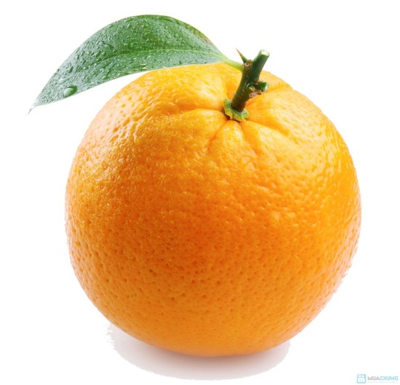
Quả Cam

Slide 4
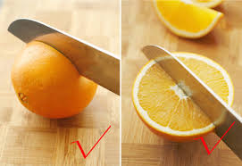
Khi quả cam được bổ ra các con nhìn thấy bên trong quả cam ntn ?

Slide 5
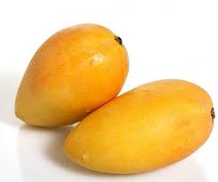
Quả Xoài

Slide 6
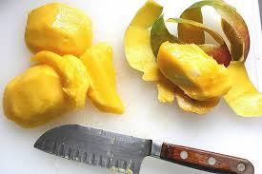
Khi quả xoài được bổ ra các con nhìn thấy bên trong quả xoài ntn ?

Slide 7
Quả cam và quả xoài có đặc điểm gì giống và khác nhau?

Slide 8
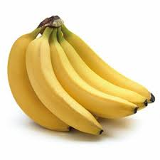
Quả Chuối

Slide 9
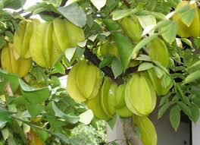
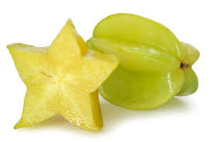
Quả Khế

Slide 10
Quả chuối và quả khế có đặc điểm gì giống và khác nhau?

Slide 11
Ngoài những loại quả trên còn có những loại quả khác như.

Slide 12
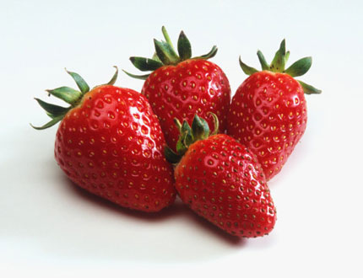
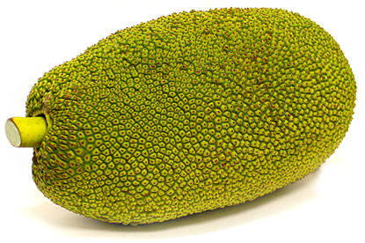
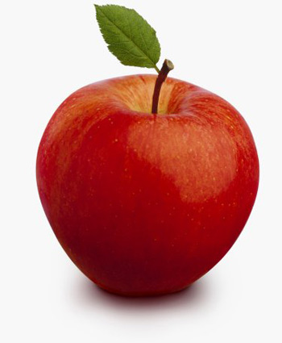
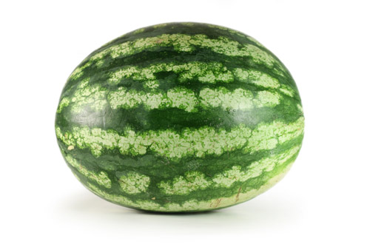

Slide 13
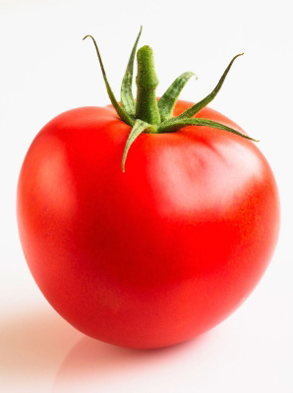
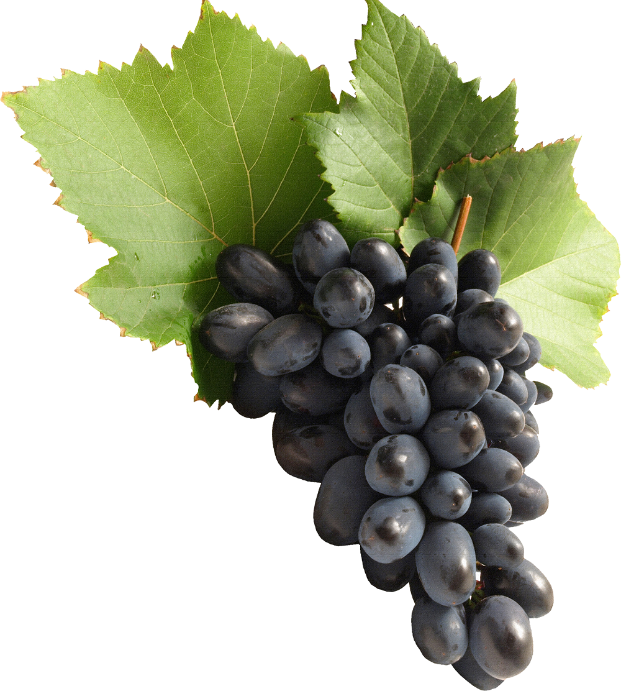
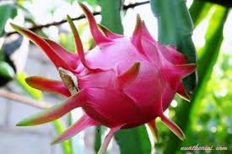

Slide 14
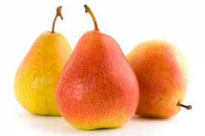
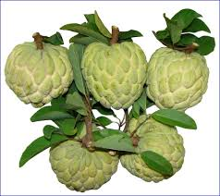
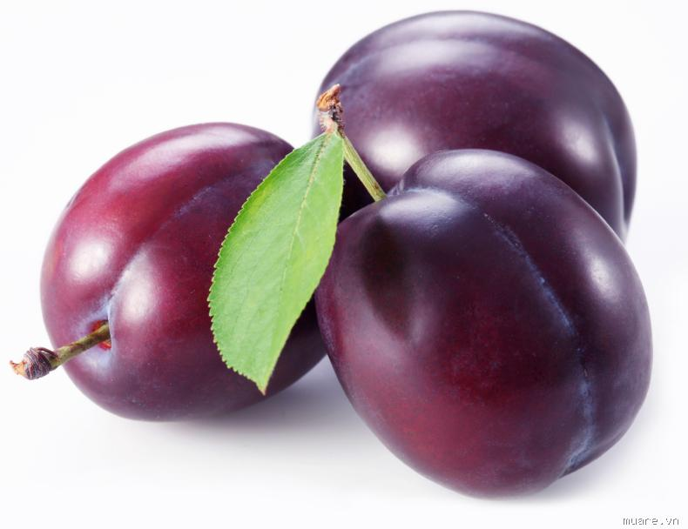
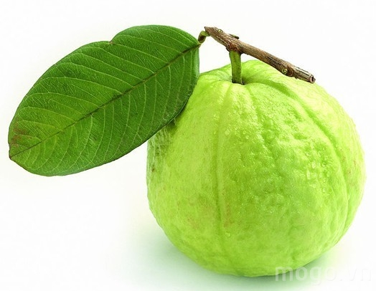

Slide 15


